Slide 1
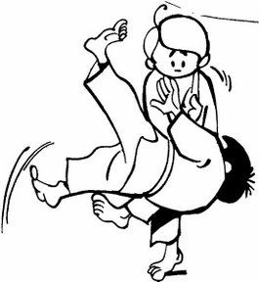
Lahden Judoseura Jatkojunnut 2018
Ohjelma kevät 2018:
3.2. Junnucup ja shiai Jyväskylä
17.2. Tekniikkaa ja natsakokeet Kamppis
4.3. Salikisat Ideapark, Lempäälä
16. -18.3. Judo – ja seikkailuleiri (U13/15) Kerimäki
17.-18.3. Spring Judo Camp (U11/U13) Jyväskylä
14.4. HML Shiai Hämeenlinna
21.4. Startti Cup ( Vähän kisailleet) Kerava
19.5. Tehostamispäivä,
natsakokeet/vyökokeet Kamppis
27.5. Joukkue Wekara ( U11/13/15) Vantaa
Harjoitusajat kevään ajan:
Ti 17.45-19.30 (U13→) Pajulahti
To 18.00-19.15 Kamppis
Su 17.00-18.30 Kamppis
Lisäksi omatoimista liikuntaa vähintään 5 h viikossa ; pallopelit, hiihto, luistelu, uinti, jne. Tai joku muu laji judon lisäksi ohjattuna, mutta silti omatoimista liikuntaa vähintään 2 h viikossa.
Terveisin opet Manne, Ari, Tuomas, Karri ja Marko

